Slide 1
EUROPA.-LA VUELTA AL MUNDO EN 385 JARDINES.-ESPAÑA.-VITORIA.-
Parque de la Florida.-Anillo Verde de Vitoria.-Armentia.-Olarizu.-Zabalgana.-Zadorra.-
Selección de textos y fotografías por
JOSE ELIAS BONELLS

Slide 2
Vitoria.-Parque de la Florida
Parque de La Florida. Situado en el ensanche, está considerado un verdadero jardín botánico.
Con 35.000 metros cuadrados, fue diseñado en el siglo XIX según el estilo romántico imperante en la época, con riachuelos y bosquetes.
En él pueden encontrarse extrañas y exóticas variedades botánicas procedentes de todas las partes del planeta con 95 especies de árboles y 79 de arbustos.
Alberga el quiosco de música de la década de 1890 y las estatuas de cuatro reyes godos.

Slide 3
Anillo Verde. Red de parques seminaturales que rodea el perímetro de la ciudad. Una iniciativa que surge en la década de los 90 del siglo XX y que fue seleccionada por la ONU entre las 100 mejores actuaciones mundiales en el III Concurso Internacional de "Buenas Prácticas para la mejora de las condiciones de vida de las ciudades", celebrado en Dubai en el año 2000.
Actualmente se compone de 6 parques: Parque del Río Zadorra, Parque del Río Alegría , Parque de los Humedales de Salburua, Parque de Olárizu, Parque del Bosque de Armentia y Parque de Zabalgana todos ellos conectados a través de sendas urbanas con el fin de facilitar el desplazamiento entre la ciudad y la naturaleza que la rodea.

Slide 4
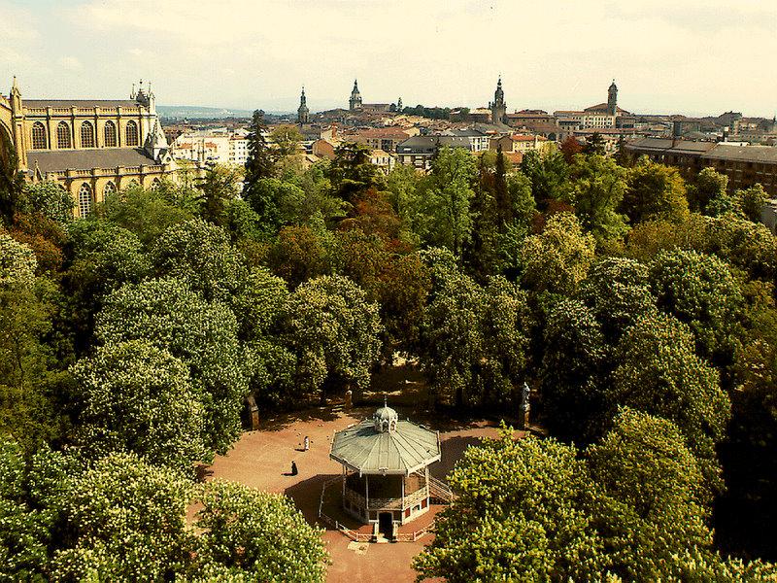
Notes:
Parque de la Florida

Slide 5
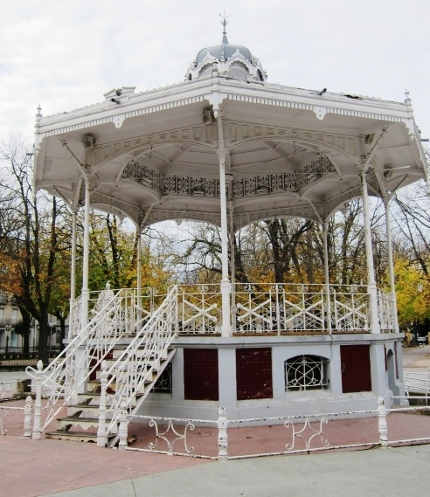
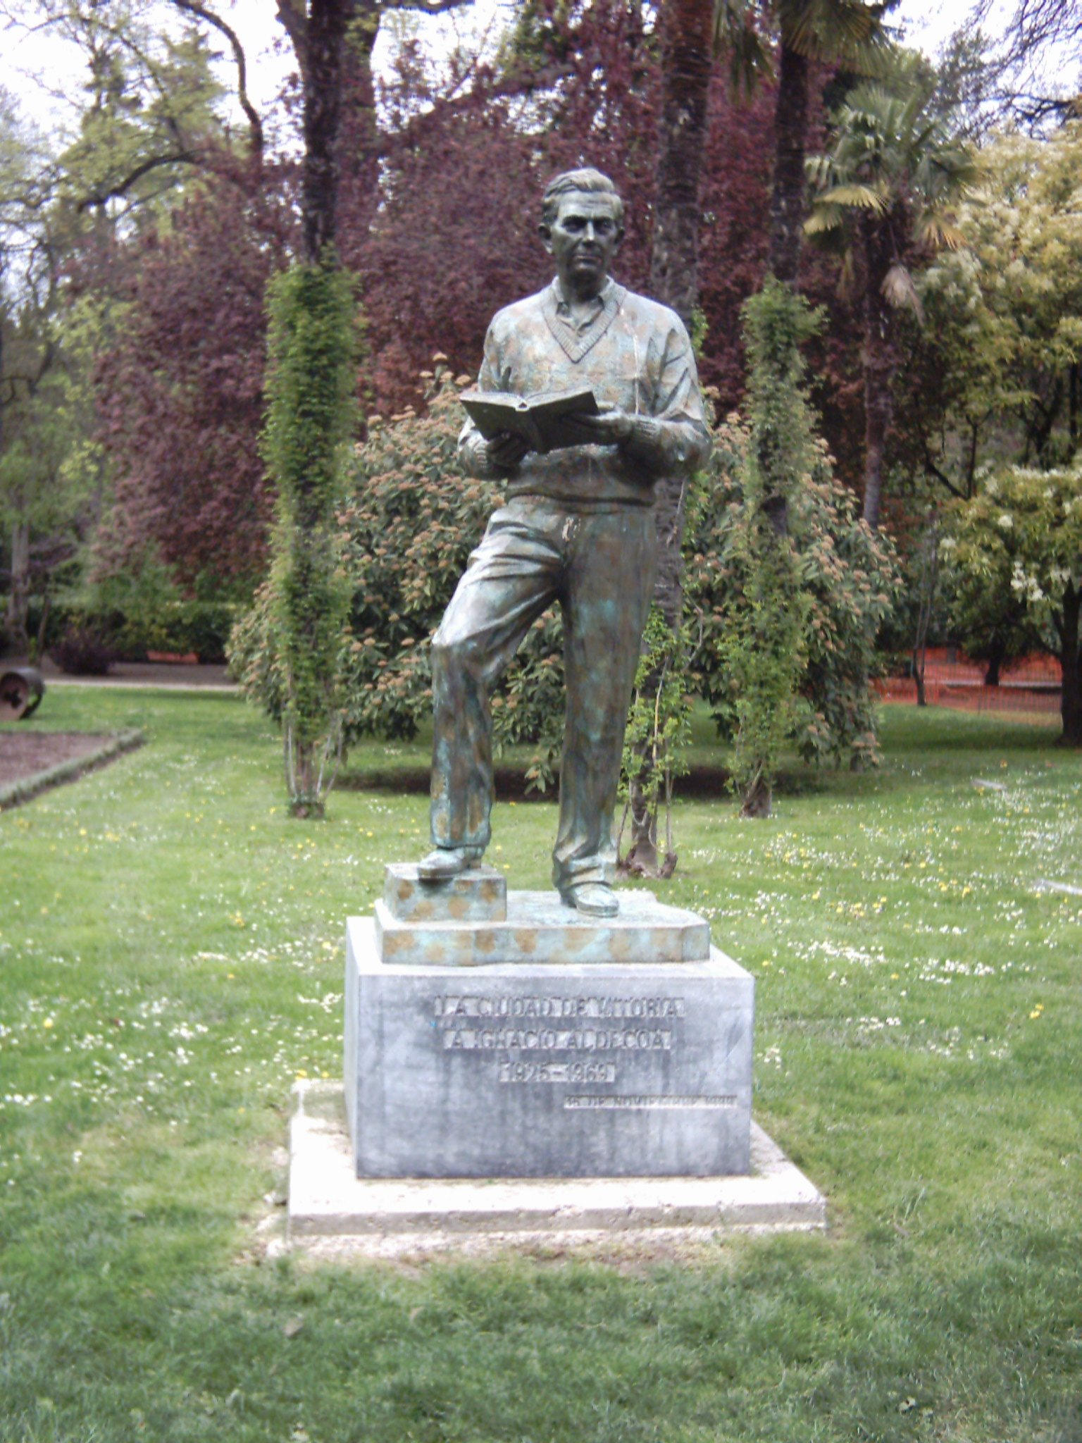
Notes:
Parque de la Florida

Slide 6
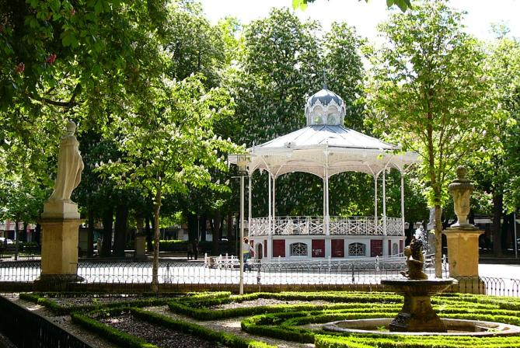
Notes:
Parque e la Florida

Slide 7
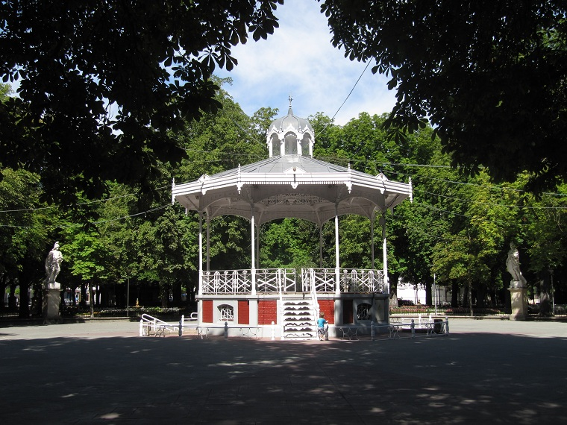
Notes:
Vitoria.-Parque de la Florida.-Quiosko

Slide 8
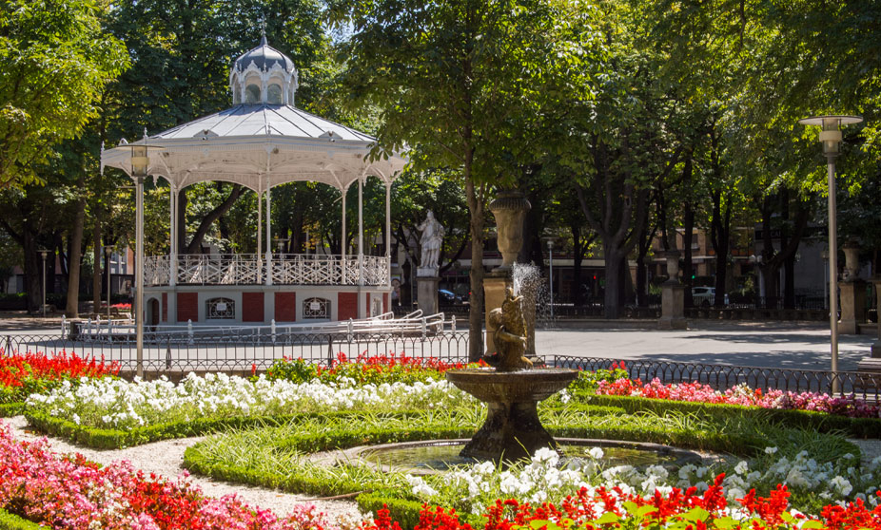
Notes:
Vitoria.-Parque de la Florida.-kWynton_Marsalisen_

Slide 9
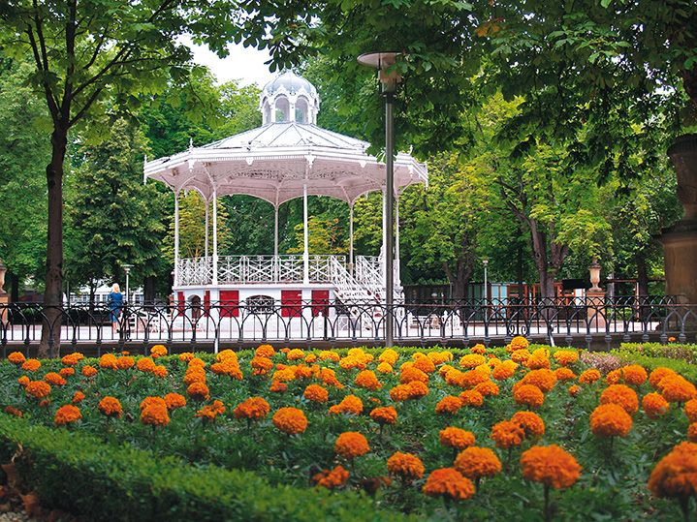
Notes:
Vitoria.-Parque de la Florida

Slide 10
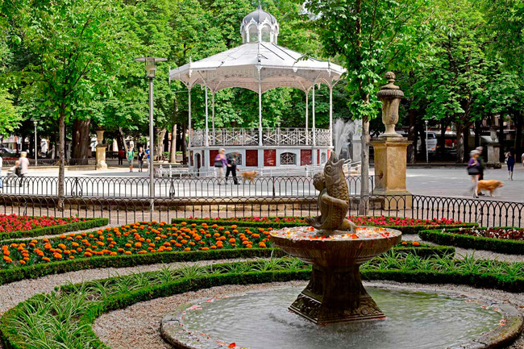
Notes:
Vitoria.-Parque de la Florida

Slide 11
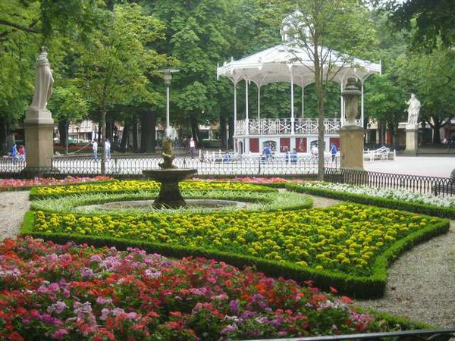
Notes:
Parque de la Florida

Slide 12
Notes:
Vitoria.-Parque de la Florida.-Quiosco de la Musica

Slide 13
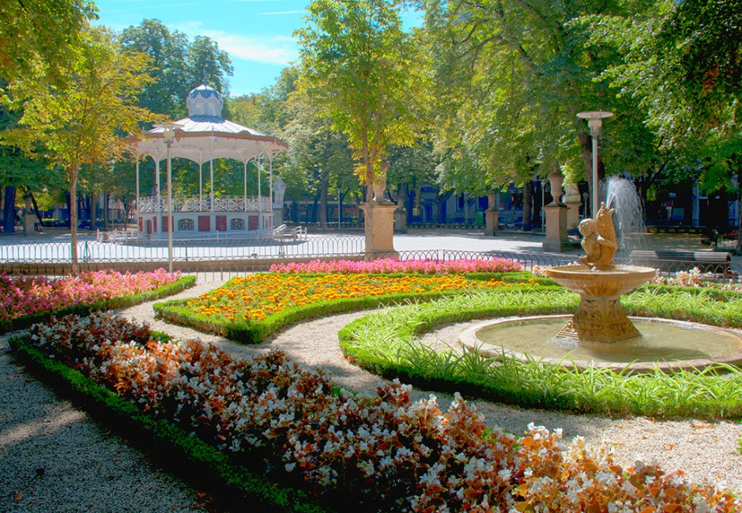
Notes:
Parque de la Florida

Slide 14
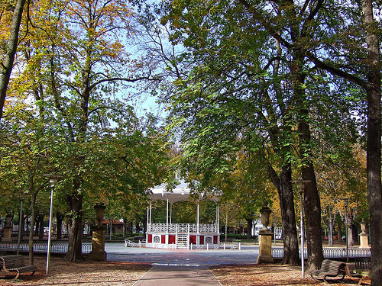
Notes:
Parque de la Florida

Slide 15
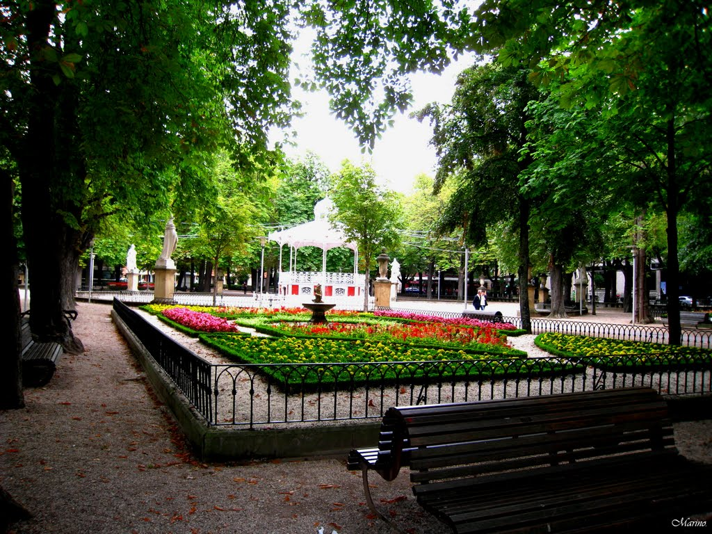
Notes:
Vitoria.-Parque de la Florida.-kWynton_Marsalisen_

Slide 16
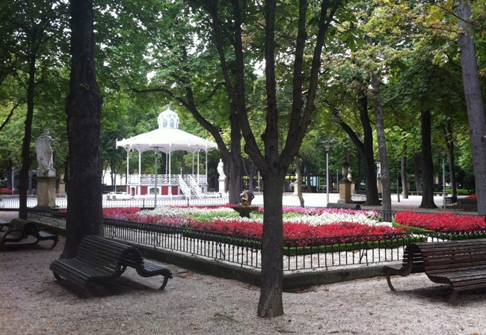
Notes:
Vitoria.-Parque de la Florida.-

Slide 17
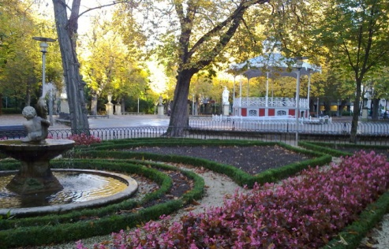
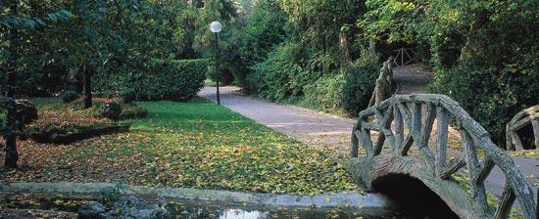
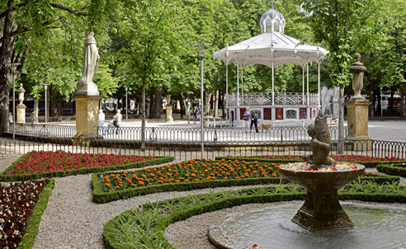
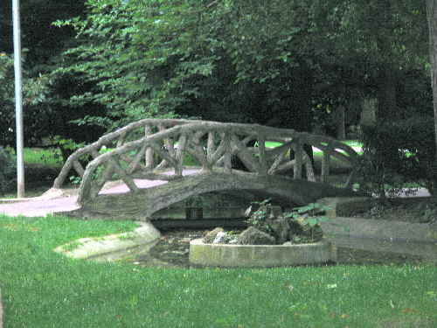
Notes:
Vitoria.-Parque de la Florida.-Ignacio Aldecoa

Slide 18
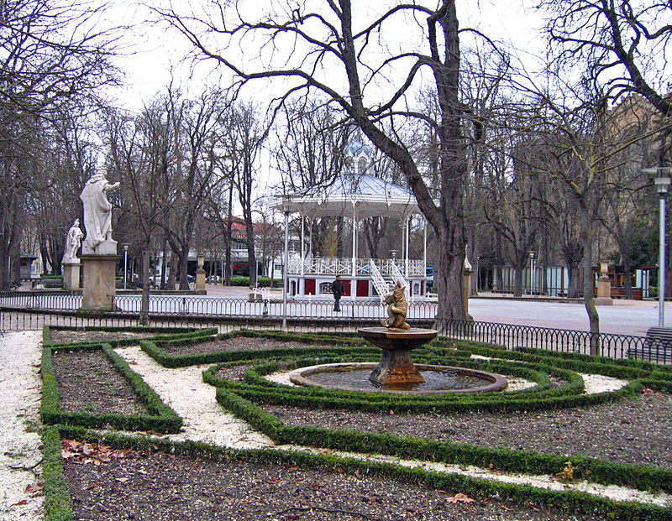
Notes:
Vitoria.-Parque de la Florida.-Quiosko

Slide 19
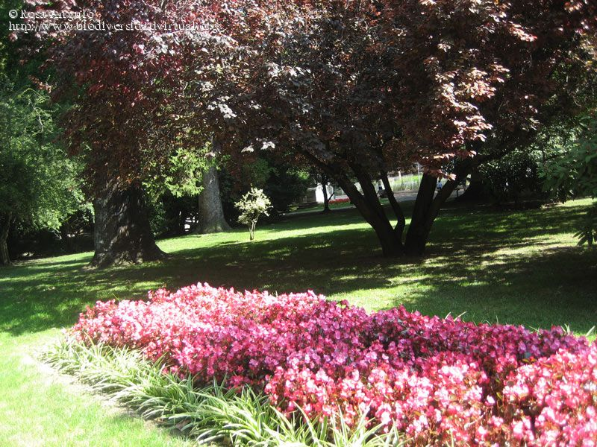
Notes:
Vitoria.-Parque de la Florida

Slide 20
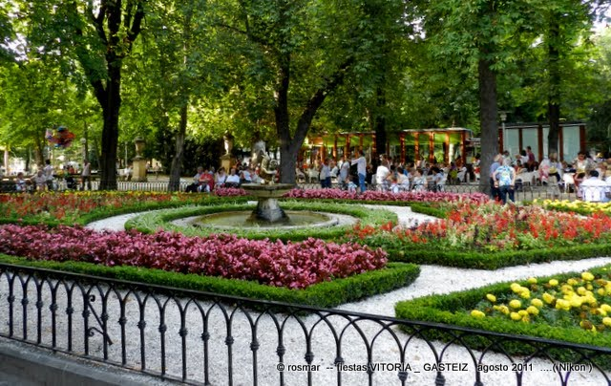
Notes:
Vitoria.-Parque de la Florida.

Slide 21

Notes:
Parque de la Florida

Slide 22

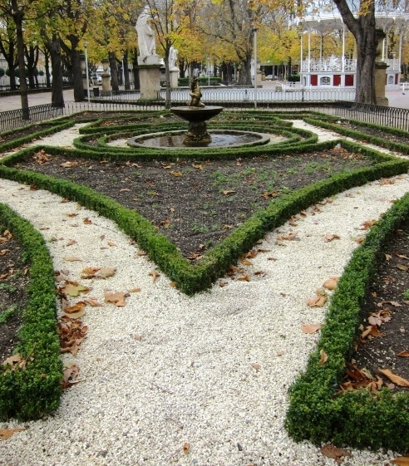
Notes:
Parque de la Florida

Slide 23
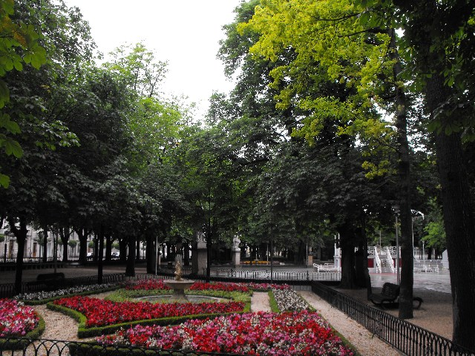
Notes:
Parque de la Florida

Slide 24
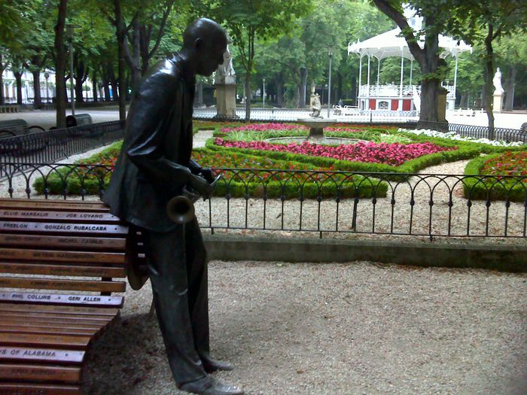
Notes:
Parque La Florida.-Wynton Marsals

Slide 25


Notes:
Parque de la Florida

Slide 26
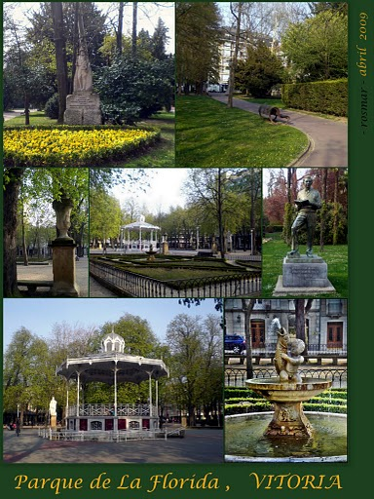
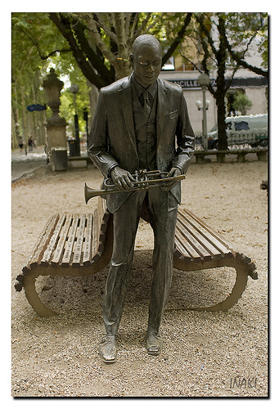
Notes:
Wynton Marsalis

Slide 27
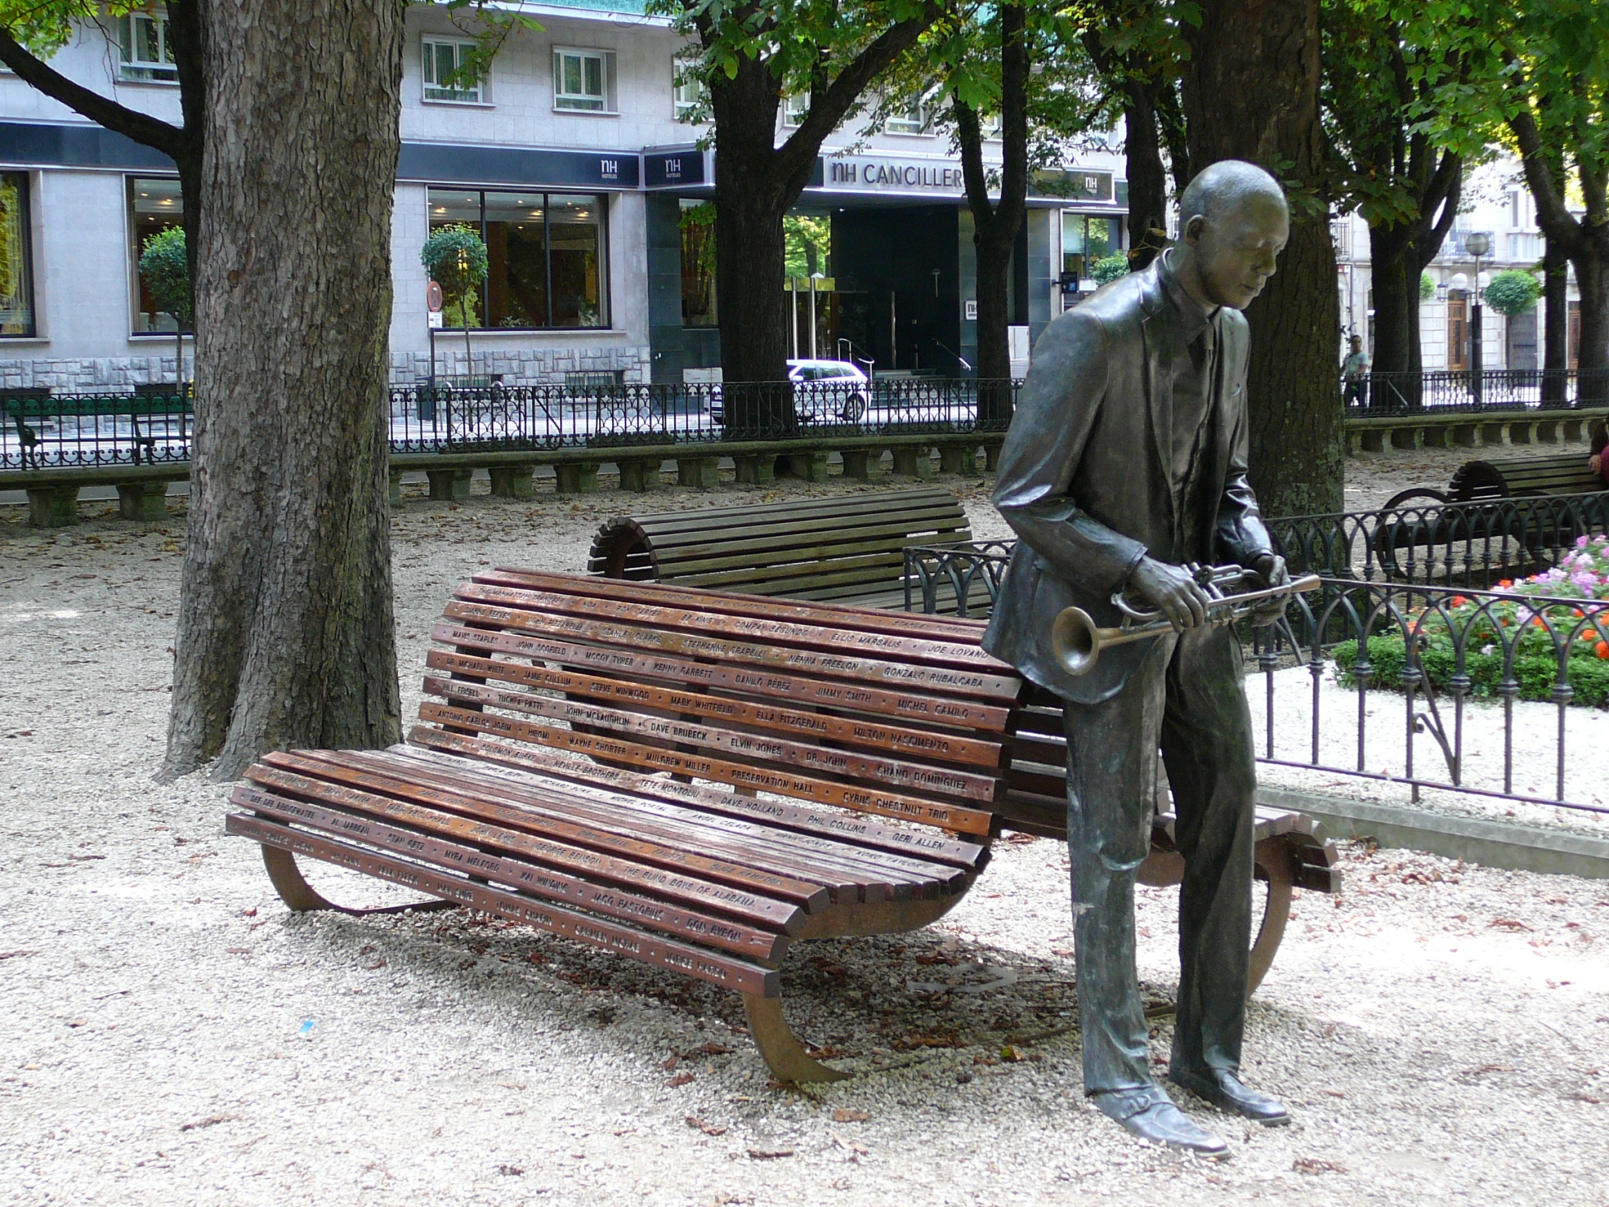
Notes:
Vitoria.-Parque de la Florida.-Wynton Marsalisen

Slide 28
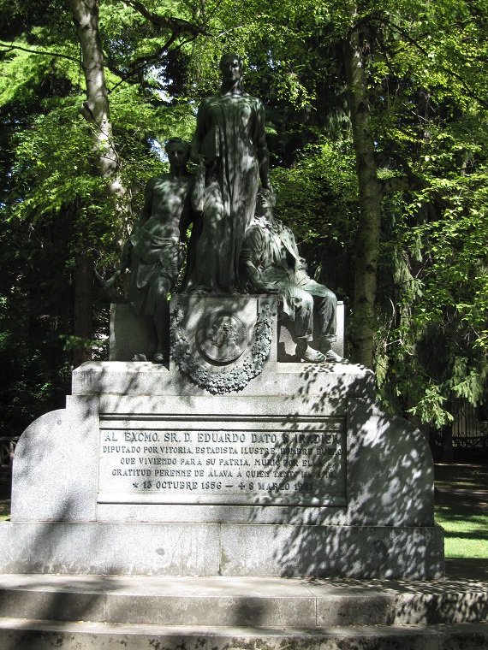
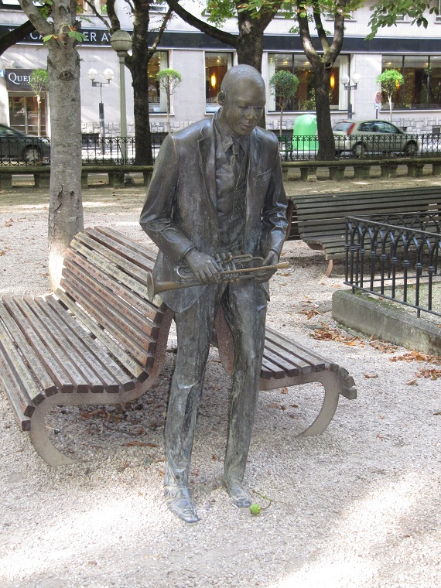
Notes:
Vitoria.-Parque de la Florida.-Monumento a Eduardo Dato y Winton Marsalis

Slide 29
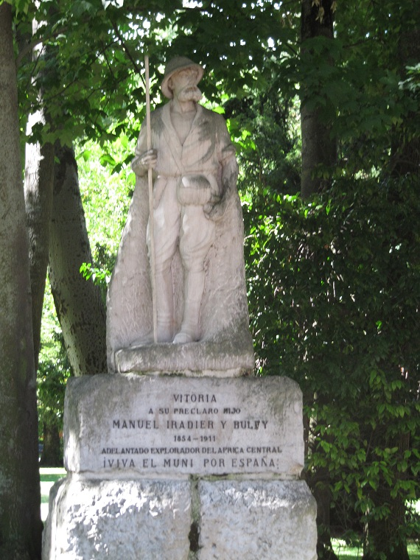
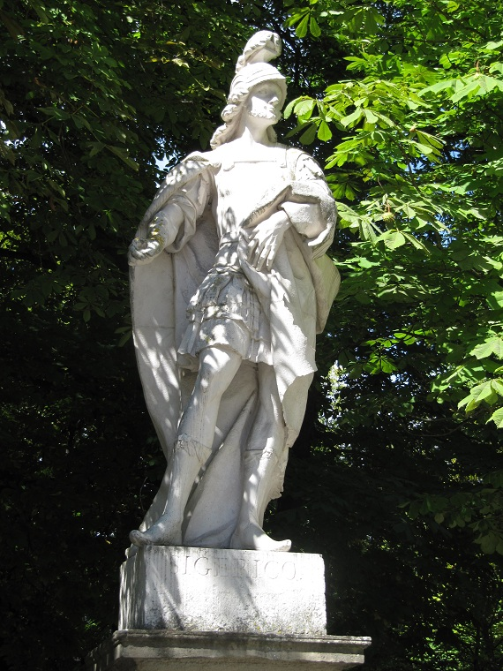
Notes:
Vitoria.-Parque de la Florida.-Manuel Iradier.-Explorador y Sigerico

Slide 30
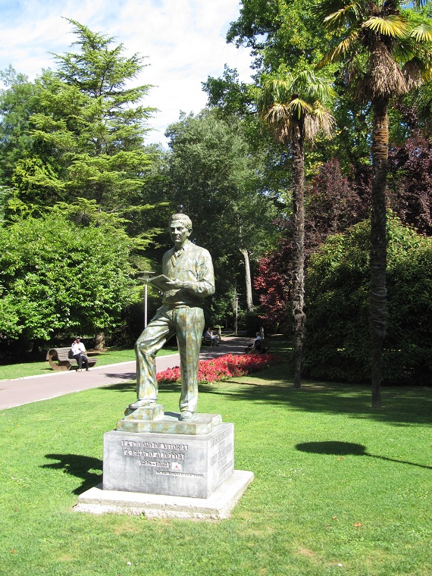
Notes:
Vitoria.-Parque de la Florida.-Ignacio Aldecoa

Slide 31
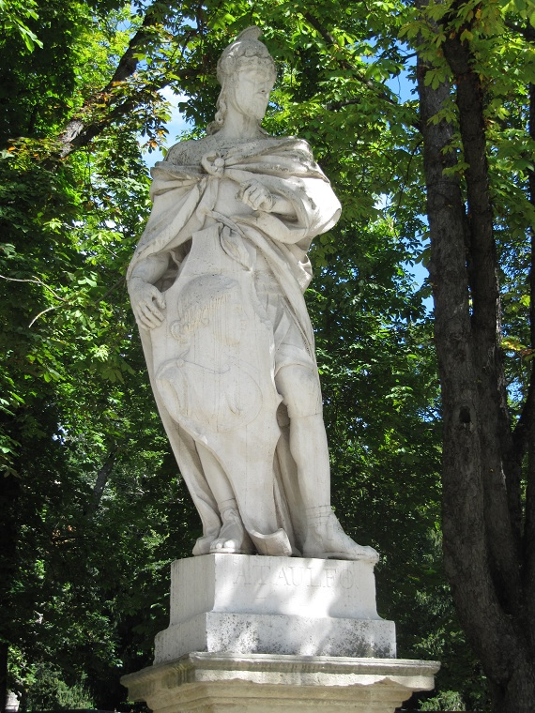
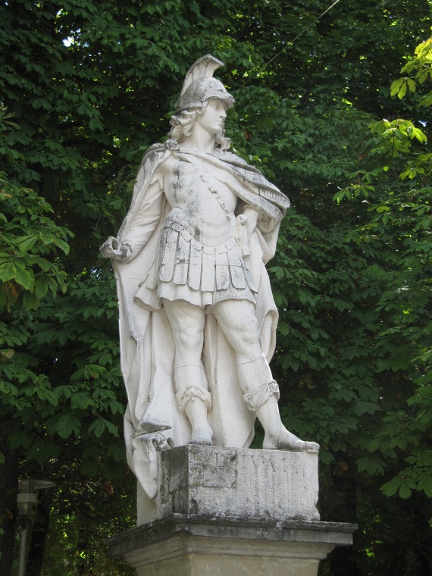
Notes:
Vitoria.-Parque de la Florida.-Ataulfo y Luiva I

Slide 32
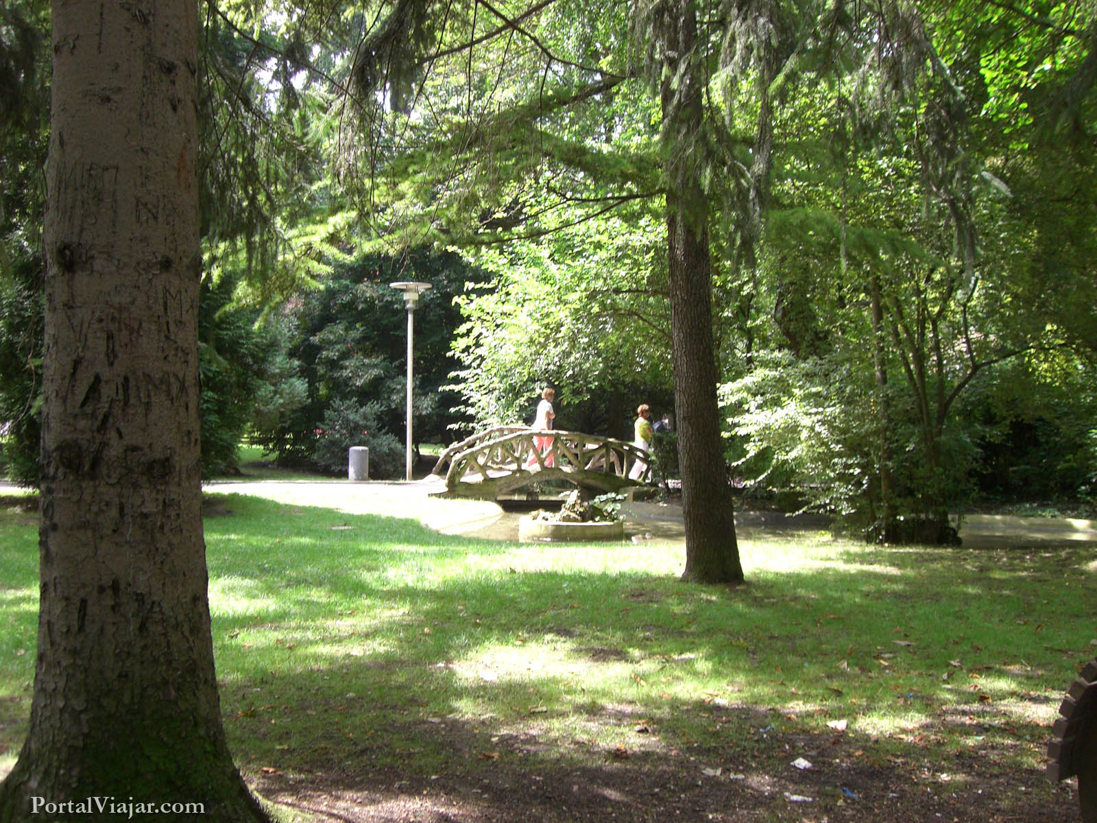
Notes:
Parque de la Florida

Slide 33
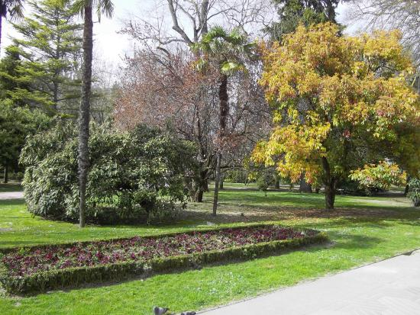
Notes:
Parque La Florida.-

Slide 34
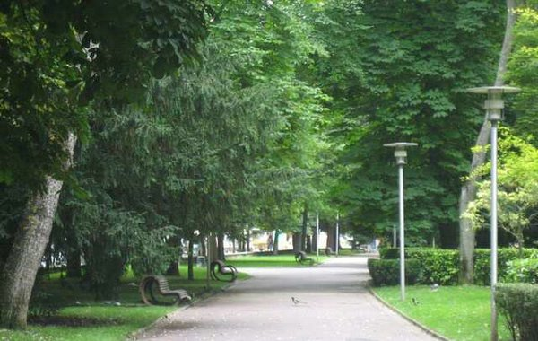
Notes:
Parque La Florida.-

Slide 35
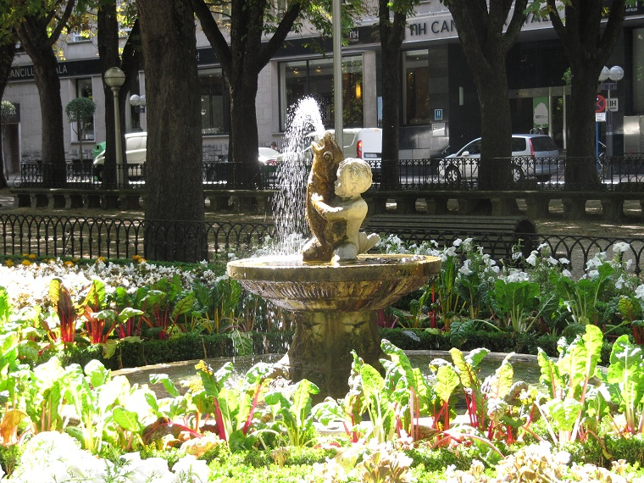
Notes:
Vitoria.-Parque de la Florida.-

Slide 36
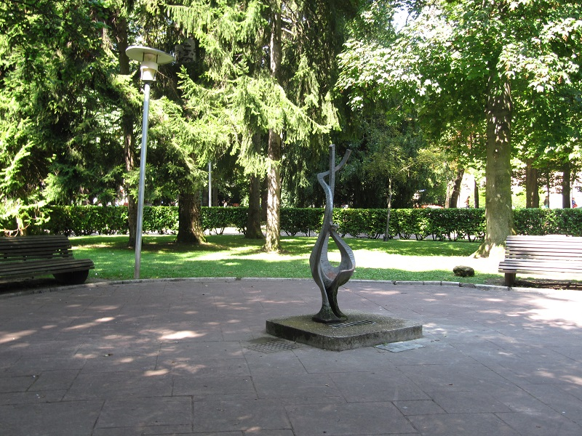
Notes:
Vitoria.-Parque de la Florida.-Arbol del amor

Slide 37
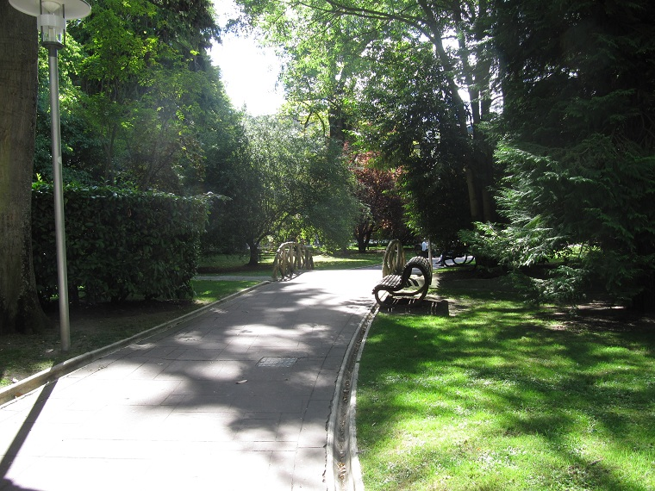
Notes:
Vitoria.-Parque de la Florida.-

Slide 38
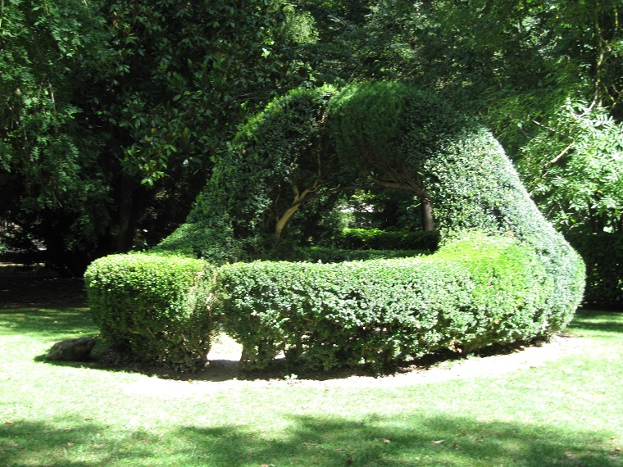
Notes:
Vitoria.-Parque de la Florida.-

Slide 39
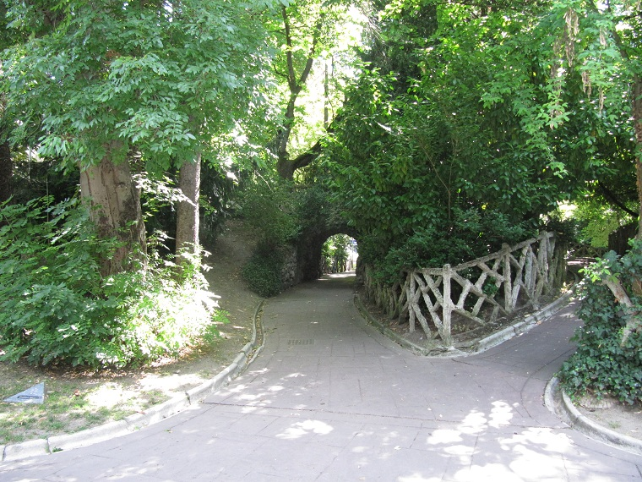
Notes:
Vitoria.-Parque de la Florida.-La Montañita

Slide 40
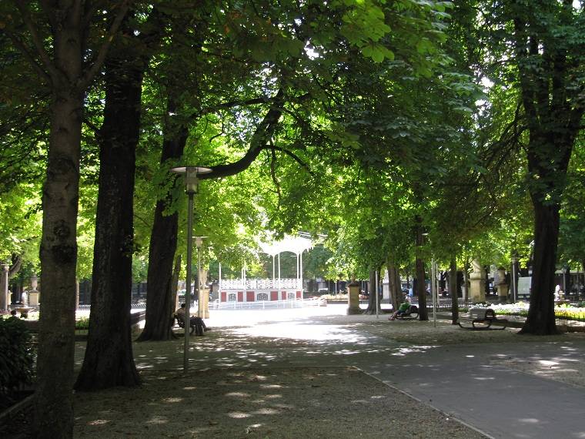
Notes:
Vitoria.-Parque de la Florida.-

Slide 41
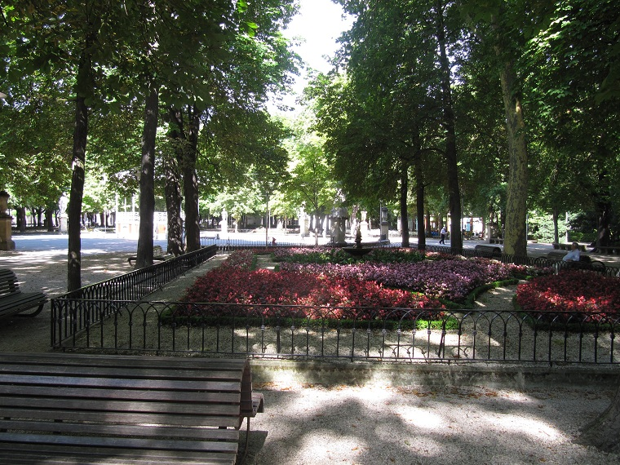

Slide 42
Notes:
Vitoria.-Parque de la Florida.-

Slide 43
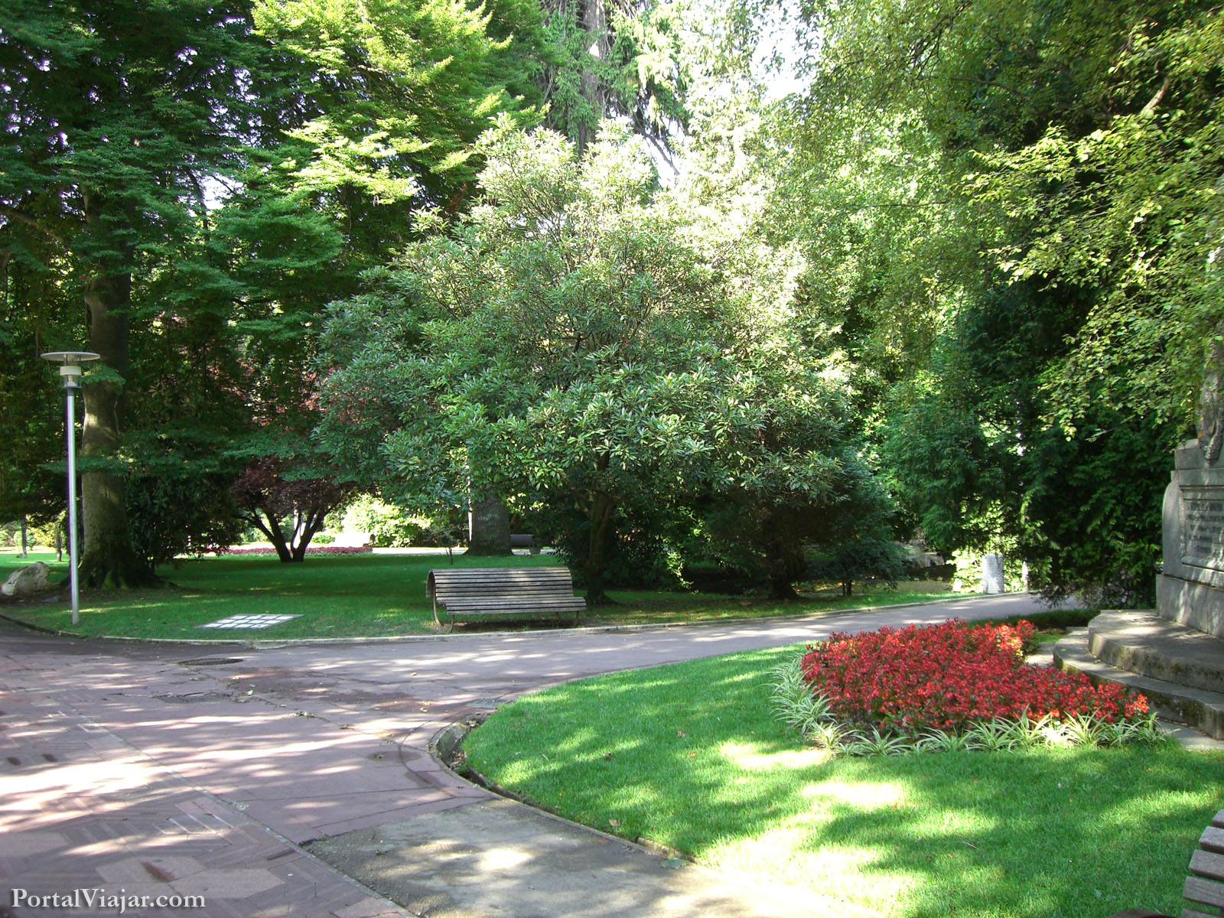
Notes:
Vitoria.-Parque de la Florida.-Quiosko

Slide 44
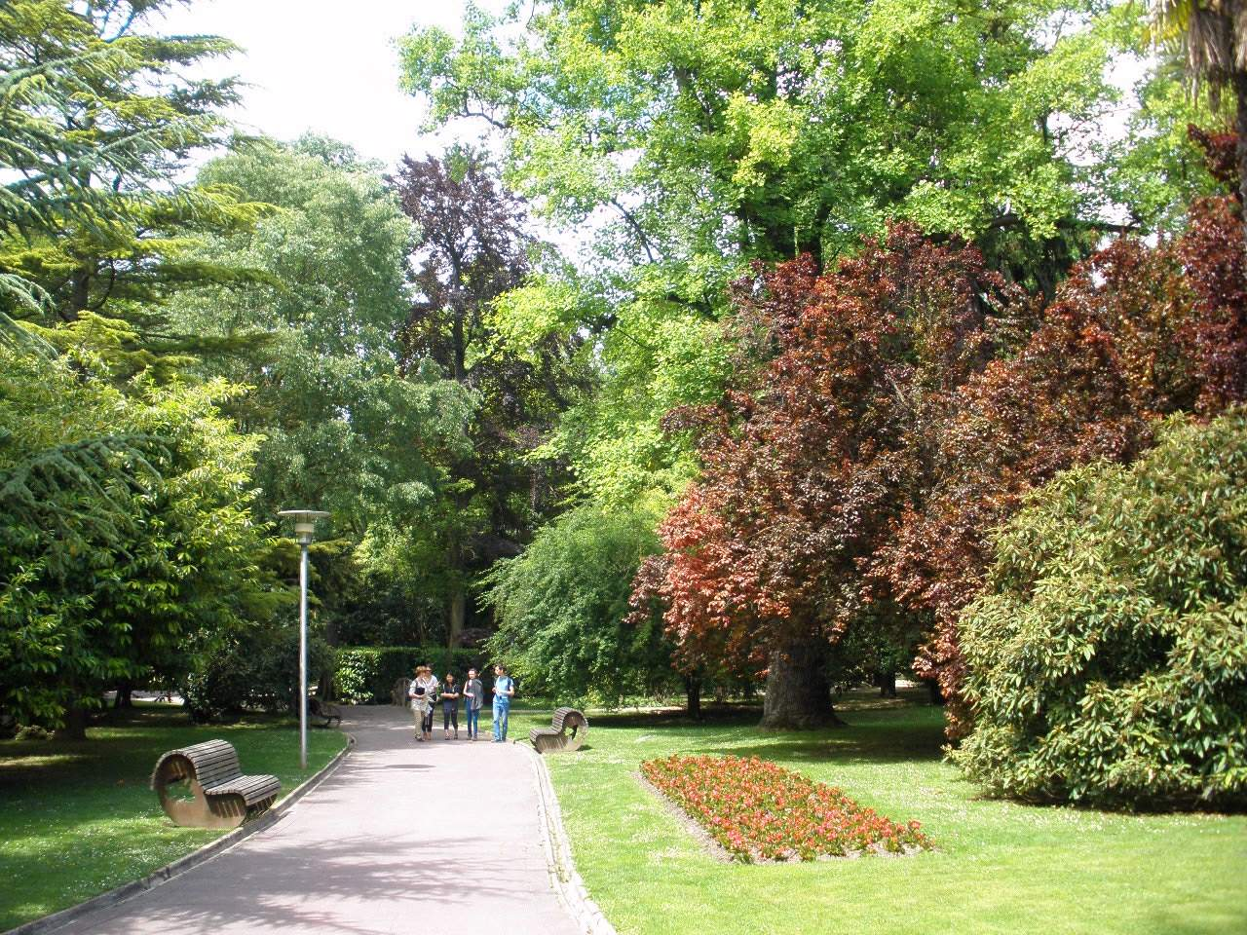
Notes:
Vitoria.-Parque de la Florida.-

Slide 45
Notes:
Vitoria.-Parque de la Florida.-

Slide 46
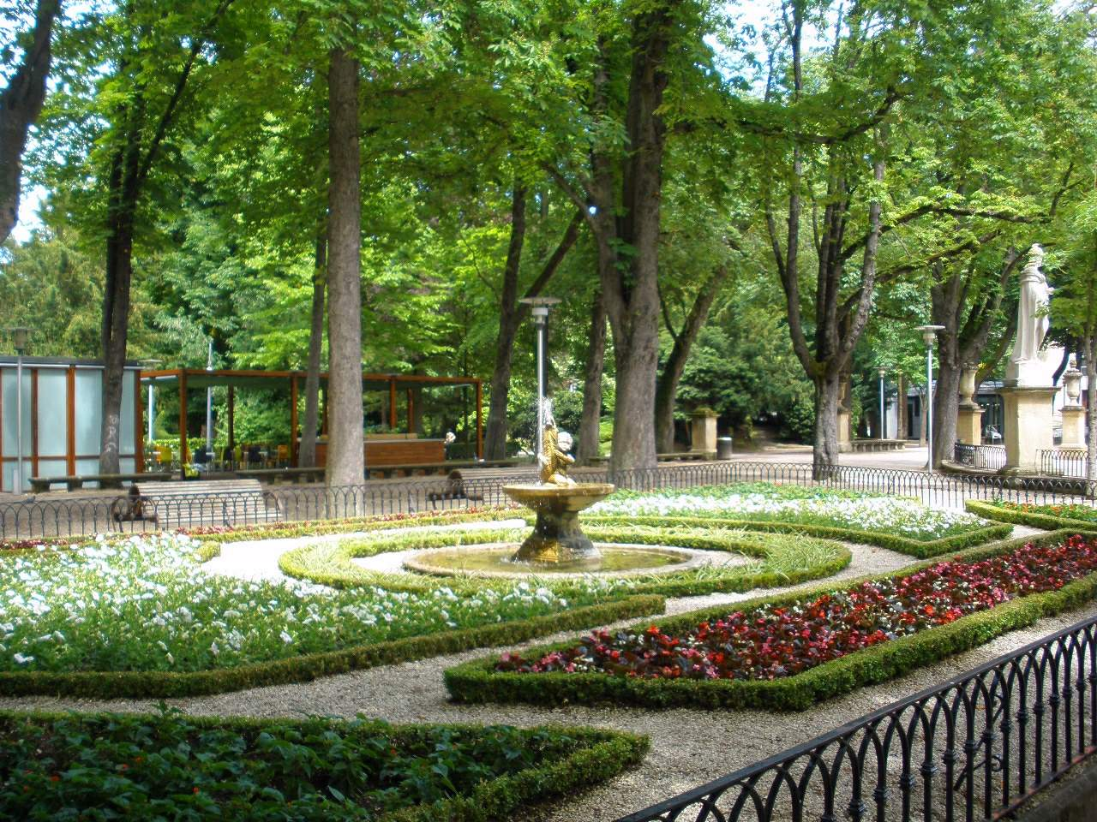
Notes:
Vitoria.-Parque de la Florida.-

Slide 47
Anillo Verde de Vitoria
El Anillo Verde es un conjunto de parques periurbanos de alto valor ecológico y paisajístico enlazados estratégicamente mediante corredores eco-recreativos. Es el resultado de un ambicioso proyecto que se inició a comienzos de los 90 del siglo pasado con el objetivo principal de restaurar y recuperar la periferia de Vitoria, tanto desde el punto de vista ambiental como social, para crear una gran área verde de uso recreativo en torno a la ciudad. Fue seleccionada por la ONU entre las 100 mejores actuaciones mundiales en el III Concurso Internacional de «Buenas Prácticas para la mejora de las condiciones de vida de las ciudades», celebrado en Dubái en el año 2000.

Slide 48
Cuenta actualmente con 5 parques ya consolidados: Armentia, Olarizu, Salburua, Zabalgana y Zadorra.
Futuras expansiones
Errekaleor:
El futuro parque linda al sur con el parque de Olarizu y al norte con los humedales Salburua, quedando incluido dentro de la nueva expansión residencial de Salburua. Su situación convierte este lugar en un elemento de conexión fundamental entre los parques del Anillo Verde situados al Sur y al Este de la ciudad. El río Errekaleor garantizará la conexión ecológica mientras que el Cerro de Las Neveras, reseñable desde el punto de vista paisajístico, quedará incluido en el Anillo Verde como paseo de visita obligada por sus excelentes panorámicas.

Slide 49
El acondicionamiento de este entorno, que se contempla como parte del proyecto de urbanización de Salburua, supondrá la ampliación de la superficie del Anillo Verde en 28 has.

Slide 50
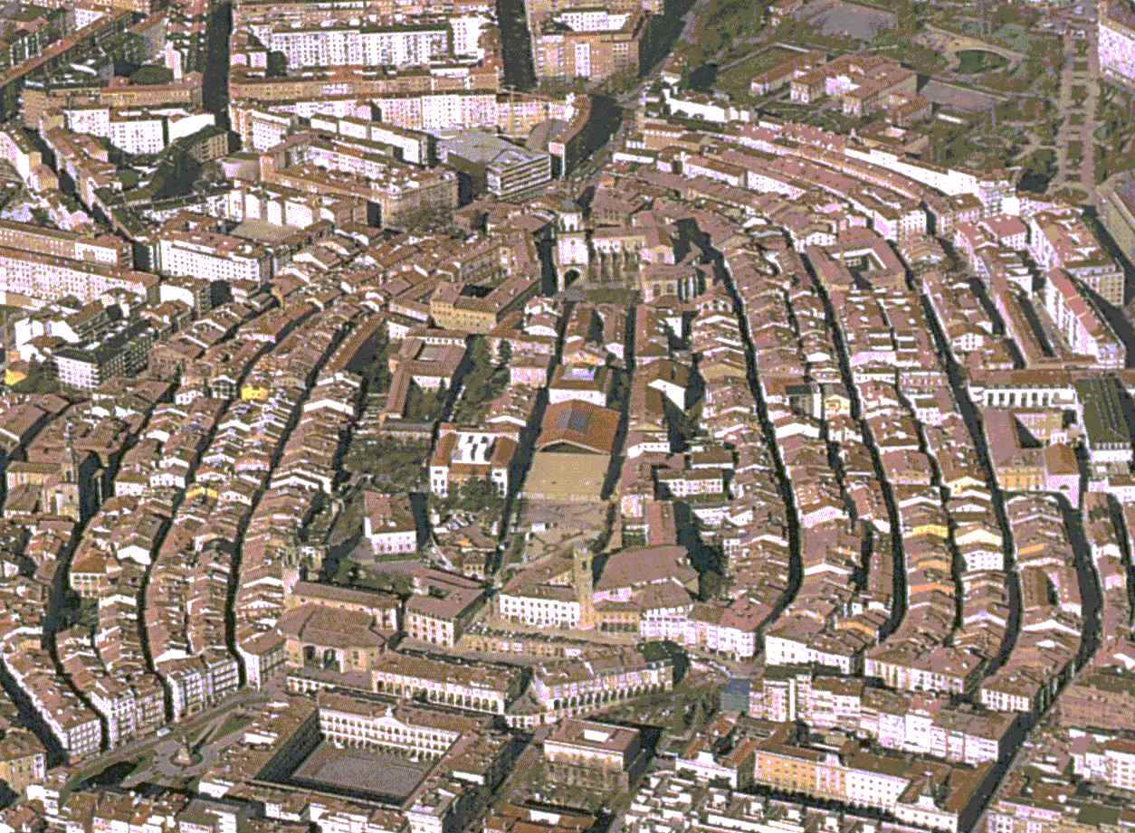
Notes:
Vitoria Casco Antiguo

Slide 51
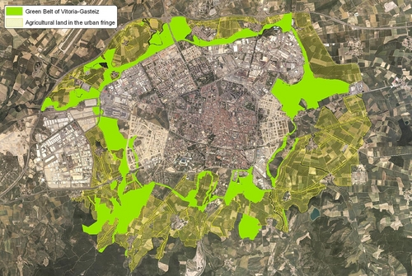
Notes:
Vitoria Gasteiz

Slide 52

Notes:
Parque de Salburua.-Anillo Verde

Slide 53
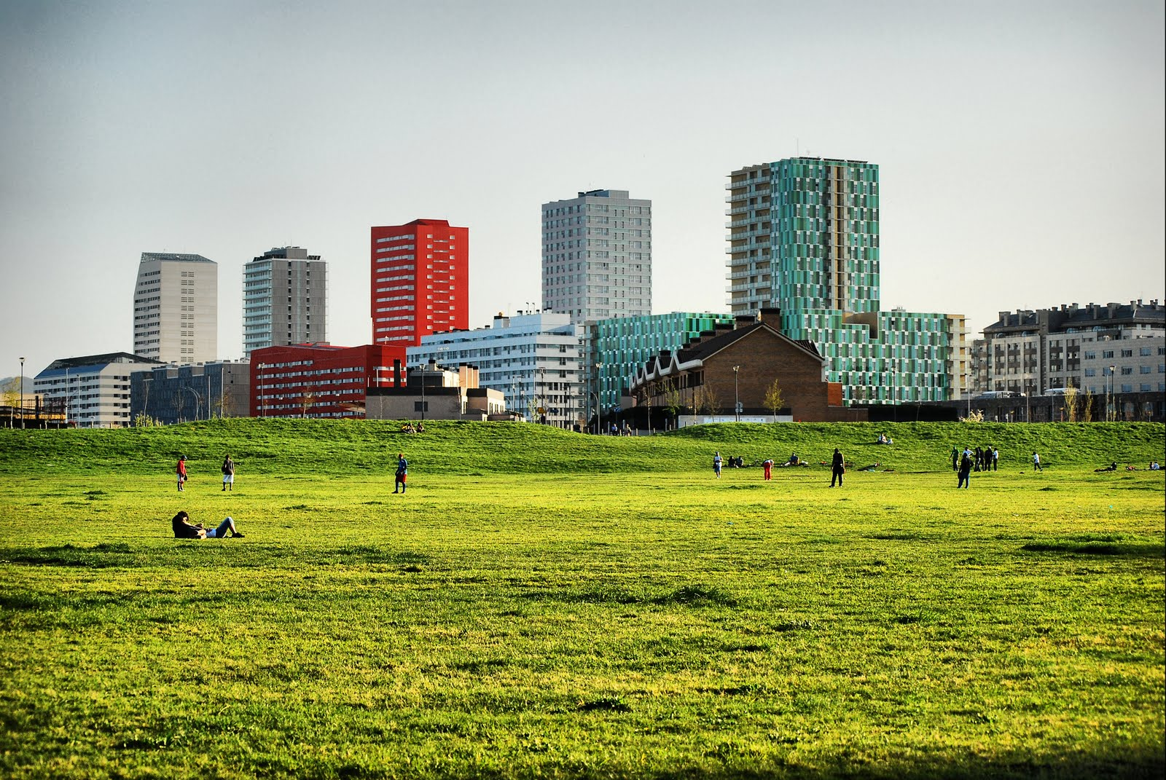
Notes:
Parque de Salburua

Slide 54
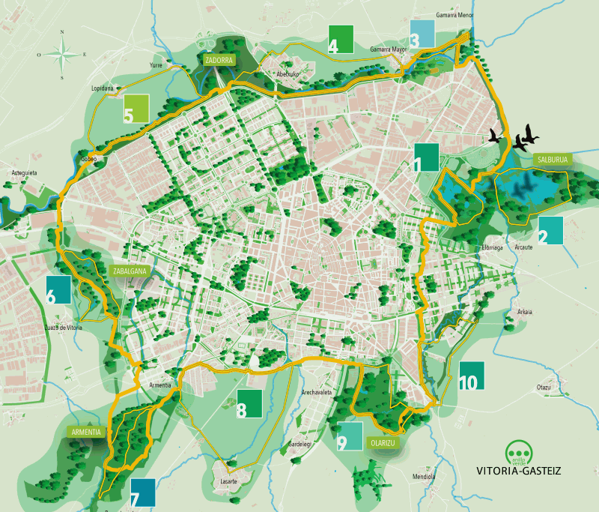

Slide 55


Slide 56
Armentia
Se trata de un extenso bosque natural de quejigo, situado entre el núcleo urbano y los Montes de Vitoria, principal sistema montañoso y uno de los espacios naturales más valiosos del municipio de Vitoria.
Precisamente su localización convierte al Bosque de Armentia en un verdadero corredor biológico entre las áreas forestales de Montes de Vitoria, las áreas verdes periurbanas y el ecosistema urbano, y es en este papel donde reside el valor principal del parque de Armentia.

Slide 57

Notes:
Vitoria.-Parque Armentia

Slide 58

Notes:
Vitoria.-Parque Armentia

Slide 59

Notes:
Vitoria.-Parque Armentia

Slide 60



Notes:
Vitoria.-Parque Armentia

Slide 61

Notes:
Vitoria.-Parque Armentia

Slide 62



Notes:
Vitoria.-Parque Armentia

Slide 63

Notes:
Vitoria.-Parque Armentia

Slide 64

Notes:
Vitoria.-Parque Armentia

Slide 65

Notes:
Vitoria.-Parque Armentia

Slide 66

Notes:
Vitoria.-Parque Armentia

Slide 67

Notes:
Vitoria.-Parque Armentia

Slide 68

Notes:
Vitoria.-Parque Armentia

Slide 69

Notes:
Vitoria.-Parque Armentia

Slide 70
Olarizu
Las campas adehesadas junto con el emblemático cerro de Olarizu y los muchos senderos que por allí discurren y enlazan la ciudad con los pueblos cercanos, hacen de este parque un lugar muy frecuentado ya que permite disfrutar del paseo o simplemente de la estancia en los muchos rincones habilitados para ello. A diferencia del resto de parques del Anillo Verde, el parque de Olarizu presenta una menor naturalidad y una mayor proximidad al concepto de parque típicamente urbano, ya que es con ese carácter como se concibió en sus orígenes. Creado en 1984, a mediados de los 90 pasa a formar parte del Anillo Verde.

Slide 71
Desde entonces su acondicionamiento se ha dirigido fundamentalmente al uso público y a acoger actividades de formación y la educación ambiental. Incluye entre sus terrenos el Jardín Botánico de Olárizu.

Slide 72

Notes:
Vitoria.-Parque Olárizu

Slide 73

Notes:
Vitoria.-Parque Olárizu

Slide 74

Notes:
Vitoria.-Parque Olárizu

Slide 75

Notes:
Vitoria.-Parque Olárizu

Slide 76

Notes:
Vitoria.-Parque Olárizu

Slide 77

Notes:
Vitoria.-Parque Olárizu

Slide 78

Notes:
Vitoria.-Parque Olárizu

Slide 79

Notes:
Vitoria.-Parque Olárizu

Slide 80

Notes:
Vitoria.-Parque Olárizu

Slide 81

Notes:
Vitoria.-Parque Olárizu

Slide 82

Notes:
Vitoria.-Parque Olárizu

Slide 83

Notes:
Vitoria.-Parque Olárizu

Slide 84


Notes:
Vitoria.-Parque Olárizu

Slide 85

Notes:
Vitoria.-Parque Olárizu

Slide 86

Notes:
Vitoria.-Parque Olárizu

Slide 87

Notes:
Vitoria.-Parque Olárizu .-Invernadero

Slide 88


Slide 89

Notes:
Vitoria.-Jardin Botanicvo de Olarizu.

Slide 90
Zabalgana
Este parque tiene un significado muy especial por ser el resultado de un intenso proceso de restauración, que ha convertido una zona de antiguas graveras, muy degradada, en un espacio de interés natural muy adecuado para el ocio y el recreo de la población. En el parque de Zabalgana alternan praderas, bosquetes dispersos, lagunas, pequeñas lomas y cerros, áreas de estancia, senderos y un bosque natural de quejigo que, desde el punto de vista ecológico, es lo más destacable del espacio ya que se trata de un bosque-isla inmerso en un mar de cultivos.

Slide 91

Notes:
Vitoria Parque Zabalgana-

Slide 92

Notes:
Vitoria Parque Zabalgana-

Slide 93

Notes:
Vitoria Parque Zabalgana-

Slide 94

Notes:
Vitoria Parque Zabalgana-

Slide 95

Notes:
Vitoria Parque Zabalgana-

Slide 96

Notes:
Vitoria Parque Zabalgana-

Slide 97

Notes:
Vitoria Parque Zabalgana-

Slide 98


Notes:
Vitoria.-Charca de Zabalgana.-

Slide 99

Notes:
Vitoria.-Charca de Zabalgana.-

Slide 100
Zadorra:
El río Zadorra, el más importante del municipio de Vitoria, es el protagonista de este parque periurbano. Discurre al norte de la ciudad actuando como límite a la expansión de ésta.
Poseedor de importantes valores naturales que han motivado su declaración como espacio LIC (Lugar de Interés Comunitario) dentro de la Red Europea Natura 2000 de Espacios Naturales Protegidos, el Zadorra y su entorno constituyen como un espacio ideal para el ocio y el paseo.

Slide 101
. El acondicionamiento integral del río (hidráulico, ambiental y socio recreativo), en todo su recorrido de contacto con la ciudad, se está realizando por fases y tramos.
En un futuro próximo se podrá disponer de un extenso parque fluvial de 13 km de longitud y una superficie de 213 ha, que actuará como eslabón fundamental del Anillo Verde, entre los humedales de Salburua y el parque de Zabalgana.

Slide 102


Slide 103

Notes:
Vitoria Parque del Zadorra

Slide 104


Slide 105


Slide 106

Notes:
Vitoria Parque del Zadorra

Slide 107

Notes:
Vitoria Parque del Zadorra.-

Slide 108

Notes:
Vitoria Parque del Zadorra.-

Slide 109
Notes:
Vitoria Parque del Zadorra.-

Slide 110

Notes:
Vitoria Parque del Zadorra.-

Slide 111
Notes:
Vitoria Parque del Zadorra.-

Slide 112

Notes:
Vitoria Parque del Zadorra.-Huertos ecologicos

Slide 113

Notes:
Vitoria Parque del Zadorra.-inundaciones

Slide 114

Notes:
Vitoria Parque del Zadorra.-

Slide 115


